Slide 1
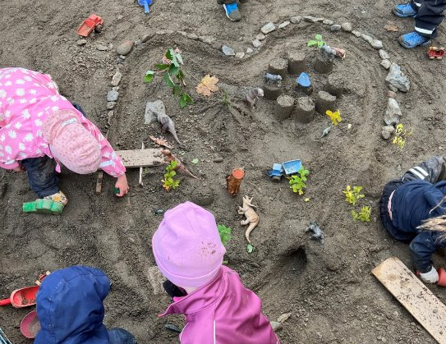
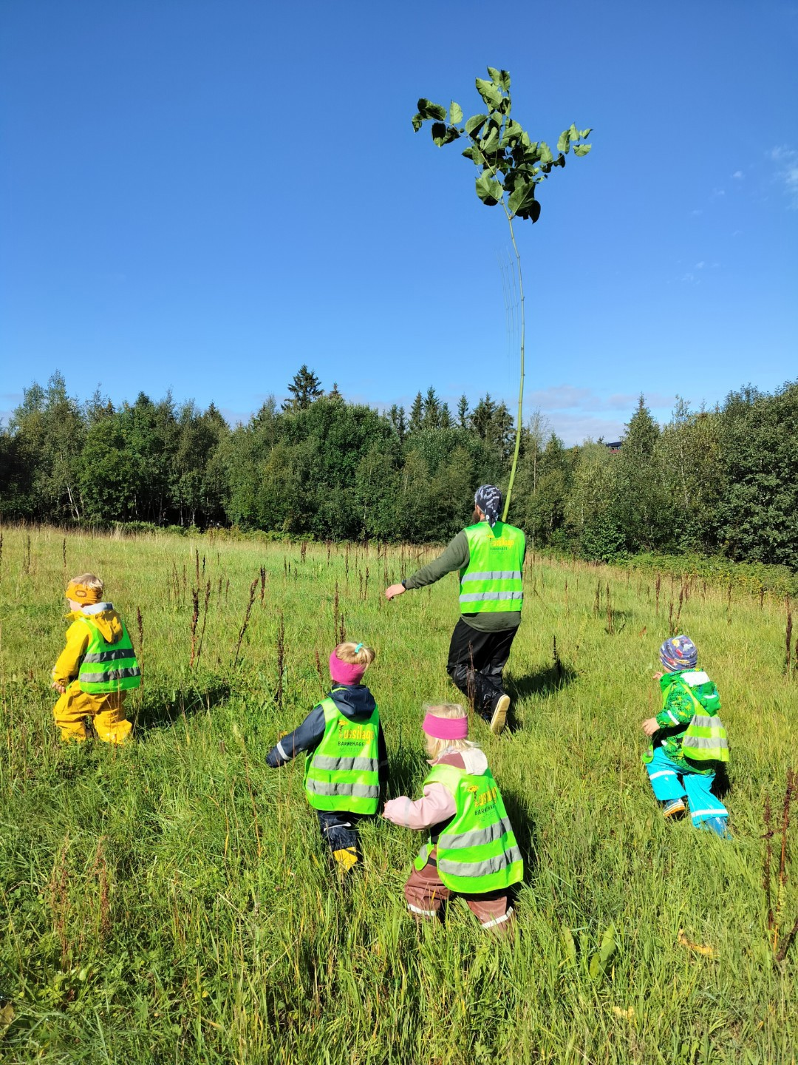

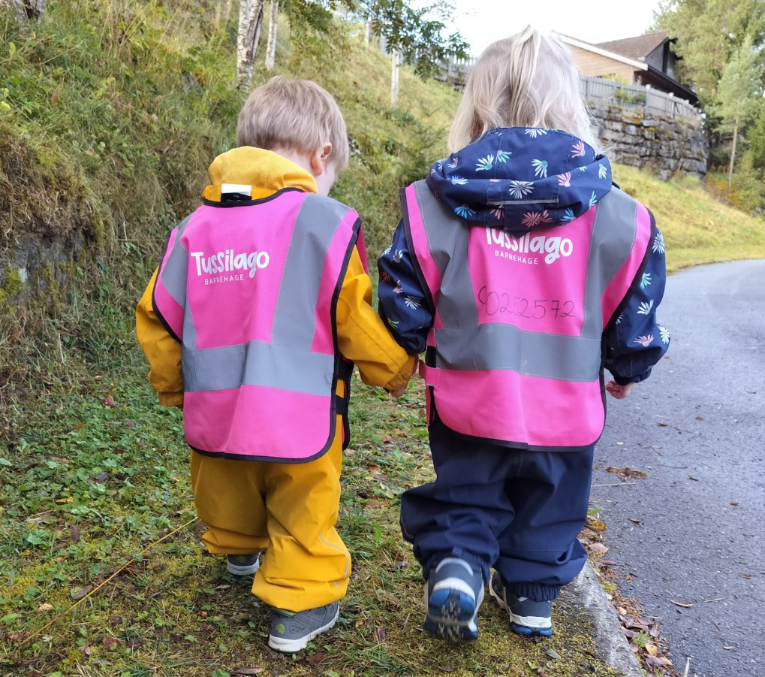
Å
R
S
P
L
A
N
2025/2026
«En god start setter spor»

Slide 2





Innhold
Innledning
Organisering
Vårt verdigrunnlag
Vår verdimodell
Vår visjon, vårt hovedmål og våre verdier
Våre fokusområder
Nærmiljø og samfunn
Barns medvirkning
Oppstart og overganger
Voksenrollen
Fysisk og psykisk barnehagemiljø
  Motorikk
Planlegging, refleksjon, vurdering
  Pedagogisk dokumentasjon
Tradisjoner og arrangement
Samarbeid med hjemmet
Nettverk
Digitale plattformer

Slide 3

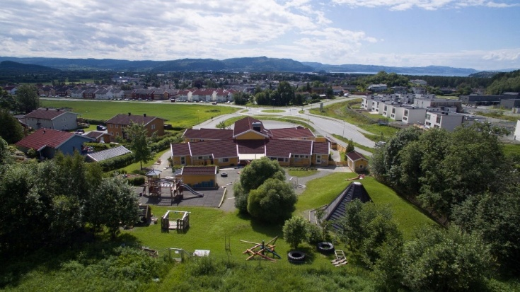
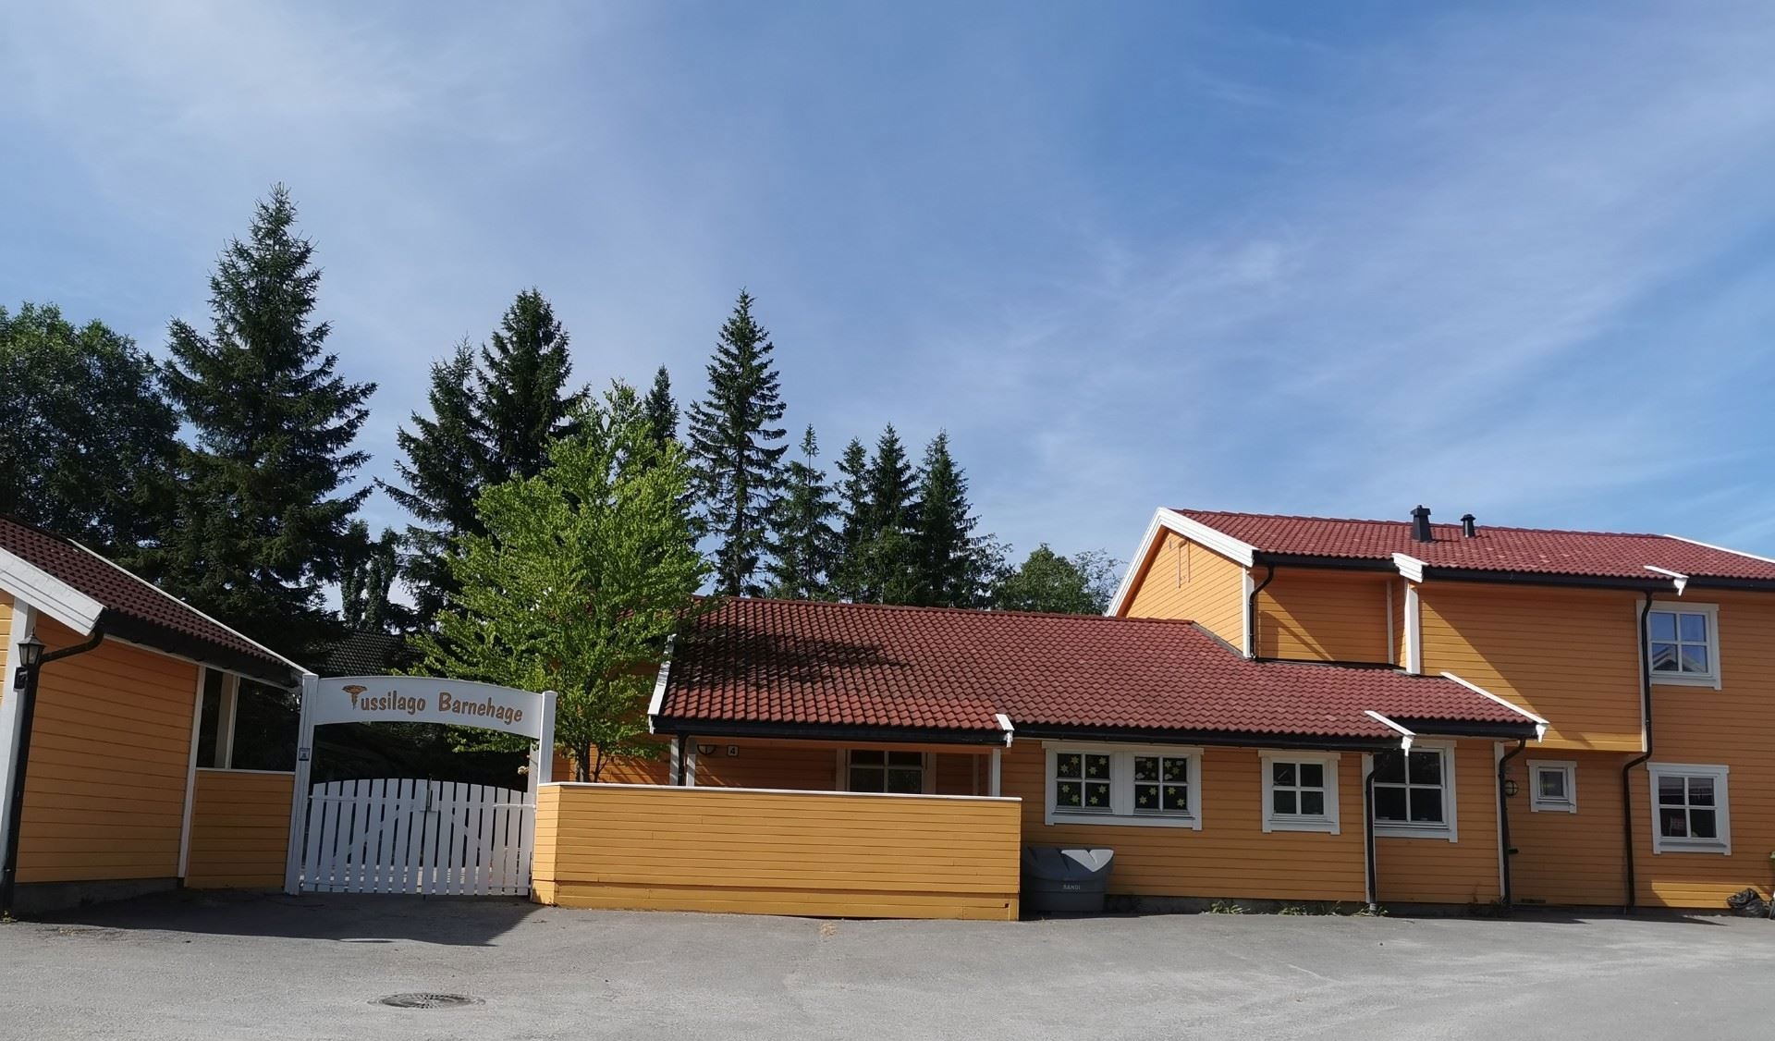
Stjørdal Barnehage SA er et samvirkeforetak og eies og styres av eierne i samvirkeforetaket. Samvirkeforetaket eier i sin helhet både Taraxacum barnehage AS og Tussilago barnehage AS.
Alle foreldre er eiere, og dermed ansvarlige for barnehagens eksistens, de ivaretar selv store deler av vedlikehold gjennom dugnader. Dette må delvis sees på som et bidrag for å redusere kostnader, men også som et trivselstiltak for barn og foreldre, hvor nye kontakter knyttes og vennskap utvikles. Å gjøre noe sammen for fellesskapets beste, skaper samhold og engasjement, noe vi ønsker skal gjenspeiles i hverdagen til barna i Tussilago og Taraxacum.
Begge barnehagene samarbeider på tvers, noe som gir oss muligheten til å se hverandres barnehager, og som gjør oss mer bevisst på egen praksis, til det beste for barna.
Innledning
Årsplan er Stjørdal barnehager SA sitt plandokument for virksomhetene; Tussilago barnehage og Taraxacum barnehage.
Årsplanen er en plan for hele barnehagen, og bygger på "Lov for barnehager", "Rammeplan for barnehager", Barnehagens vedtekter og FNs barnekonvensjon.
Årsplanen skal vise hva som ligger til grunn for vårt arbeid med barna og for de valgene vi tar.
Rammeplan for barnehagen (udir.no)
Lov om barnehager (barnehageloven) - Lovdata
Taraxacum barnehage
Tussilago barnehage

Slide 4
Organisering
Tussilago barnehage Stjørdal AS ligger i Husbymarka,
Vi er en barnehage med to avdelinger hvor 1 og 2 åringene har tilholdssted på Hestehoven, og 3-6 åringene på Leirfivelen. Innad på avdelingene har vi aldersinndelte grupper.
Størrelsen på barnehagen gir et godt utgangspunkt for tett samarbeid mellom avdelingene, -og barn, foresatte og personal får god kjennskap til hverandre,​
I år er vi 44 barn og 14 ansatte.
​
Beliggenheten vår innbyr til aktivt uteliv og opplevelser i naturen. I barnehagens uteområde har vi et naturlig og variert terreng som innbyr til fysisk aktivitet, og som gir gode forutsetninger for motorisk læring og utvikling.
Vi har mange turmål som ligger i gåavstand til barnehagen, både for kortere og lengre turer. Barnegruppene har faste, ukentlige turdager, men vi tar også ofte spontane turer gjennom uka. Vi ser på nærområdet som en viktig ressurs i det pedagogiske arbeidet vårt.​
​
Tussilago har en stabil og engasjert personalgruppe, som setter leken høyt. Innad på avdelingene, deler vi oss ofte inn i små grupper. Dette åpner opp for tettere relasjon mellom både barn/barn og barn/voksen. Voksne har større forutsetninger for å være oppmerksom på alle barna, og til å fange opp deres behov, følelser og uttrykk.​
​
Vi har kokk, serverer alle måltider og baker vårt eget brød. Vi er opptatt av å gi barna gode matopplevelser og tenker at måltid er tid for glede og fellesskap, samtidig som det er en viktig arena for språkutvikling og sosial kompetanse. Vi støtter barnas forsøk på selvstendighet i måltidet, og oppmuntrer alle til å prøve å klare selv, og hjelpe hverandre. For å gi barna gode erfaringer knyttet til mat, har vi "matgrupper" der barna får ta del i tilberedning av maten.​
Hestehoven 17 barn
1-åringen: blågruppa
2-åringen: rødgruppa
1 pedagogisk leder
2 barnehagelærere
3 fagarbeidere
Leirfivelen 27 barn
3-åringen: gulgruppa
4-åringen: grønngruppa
5-åringen: hvitgruppa
1 pedagogisk leder
2 barnehagelærere
2 fagarbeidere
1 lærling

Slide 5
VÅRT VERDIGRUNNLAG
VISJON
En god start setter spor
MÅL
«Se seg selv som en del av fellesskapet»
VERDIER
Respekt Mangfold Livsglede
LEIK
Jeg blir meg i møte med…….
Deg Rommet Materialene
VÅRE FOKUSOMRÅDER
Nærmiljø og samfunn
Barns medvirkning
Oppstart og overganger
Voksenrollen
Fysisk og psykisk barnehagemiljø

Slide 6
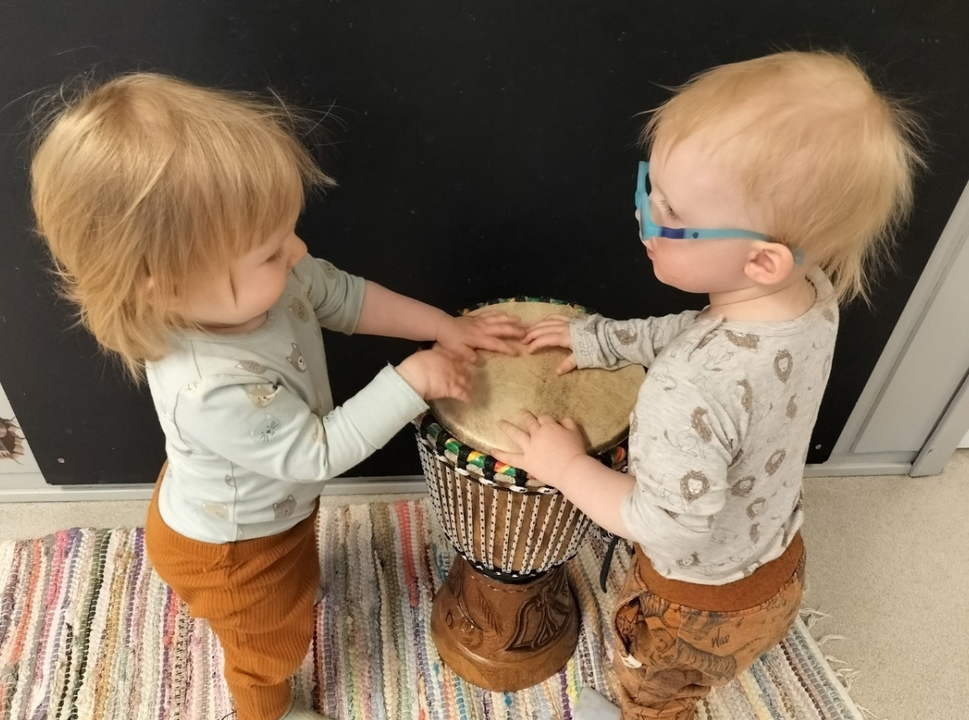
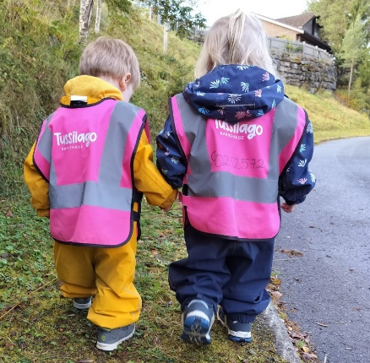
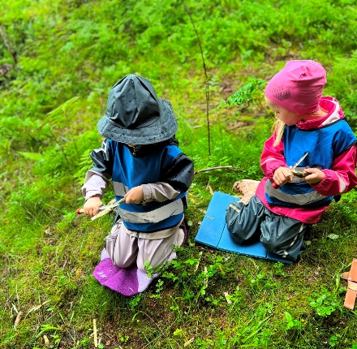
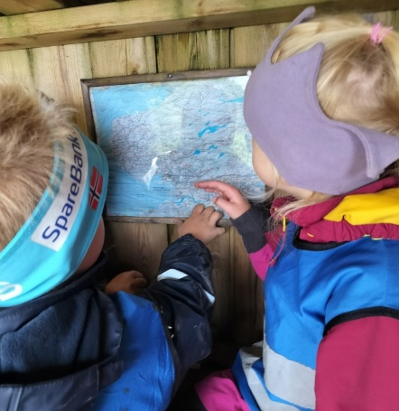
  Vårt verdigrunnlag
Visjon «En god start setter spor»
Vi jobber for at alle barn skal erfare å være betydningsfulle for fellesskapet, og være i positivt samspill med barn og voksne. For oss handler en god start om å gi barna gode erfaringer tidlig i barneårene, slik at det kan gi et godt grunnlag for livsmestring.
Barnehagen er en læringsarena for å fremme utvikling og læring. Her får barna øve seg på egenskaper som er gode å ha her og nå, og senere i livet. Dette innebærer at vi i enhver situasjon tenker over hva en god start er, og hvilke spor vi setter. Det kan være alt fra en langsiktig tankegang som en god barndom, til møte med den enkelte i hverdagen, både barn, foreldre og kollega.
Vårt mål – Se seg selv som en del av felleskapet
I barnehagen skal alle erfare å være i positive samspill, og oppleve at de er betydningsfulle for fellesskapet. Enkeltindividet er viktig og gjør en forskjell for gruppen. Balansen mellom å ta plass som individ og samtidig være en del av barnegruppen og respektere andres behov, er grunnleggende elementer i barnets utvikling av sosial kompetanse.
Vi mener det er viktig for barn å kunne stå for sine egne meninger og fremme egen kompetanse, ikke på bekostning av, men ved hjelp av andre. Her får barna erfaring med at det ikke alltid er deres tanker og ideer som blir videreført, men at det å bygge videre på andres, gir nye muligheter. Dette ser vi på som en livslang prosess, som handler om å utvikle evnen til å reflektere over egne handlinger og væremåte.
Vi skal ha rom for alle og blikk for den enkelte

Slide 7
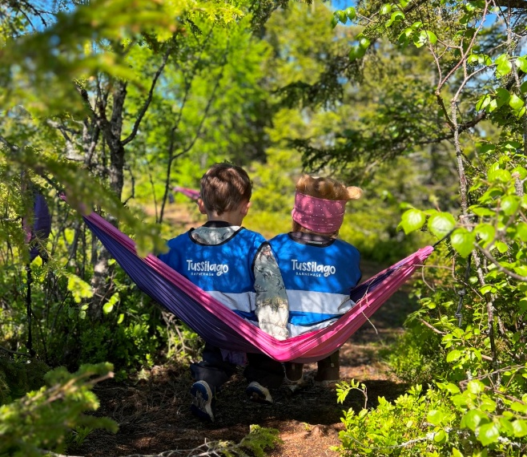
  Våre verdier – Respekt, mangfold og livsglede
Verdiene våre forteller oss om hva vi står for og hva som er viktig for oss. De er en kilde til motivasjon og inspirasjon i vårt daglige arbeid, på veien mot å virkeliggjøre visjonen vår.
Respekt, Mangfold og Livsglede er våre tre verdiord, som vi ønsker at alle skal være en del av, både personal, barn og foreldre.
I starten av barnehageåret løfter vi verdiordene våre og betydningen av disse.
Her er et utdrag av hva personalet legger i verdiordene, sett i lys av ulike aldre og ulike perspektiver;
  Respekt
  "Respekt er å forstå og praktisere på alle måter at din mening, er like viktig som min mening og utfordre disse."
  "Jeg viser respekt ved at jeg toner meg inn på barnet og anerkjenner barnet og dets følelser"
  "Å bli sett, hørt og anerkjent, si hei, bli respektert for hvem vi er og akseptere ulikheter."
  "Gi meg tid, jeg kan, vise forståelse og empati, samt gi støtte til mestring."
  Mangfold
  "Vi ser på ulikheter som en ressurs og en styrke."
  "Mangfold for oss er å skape et miljø der alle føler seg inkludert og velkommen, akkurat slik de er."
  "Verdi i at vi er ulike, ulikheter gjør at vi utvikler oss. Vi har 100 språk, det skal finnes rom for ulike utrykk og kulturer."
  Livsglede
  "Livsglede er å være tilhører i en gruppe der du kan kjenne på de gode følelsene sammen med andre, og kjenne at du utgjør en positiv forskjell i andres liv."
  "Å kjenne at man hører til og er betydningsfull for fellesskapet."
  "Livsglede er å være i gode samspill, der lek, humor og glede får stor plass."
​

Slide 8
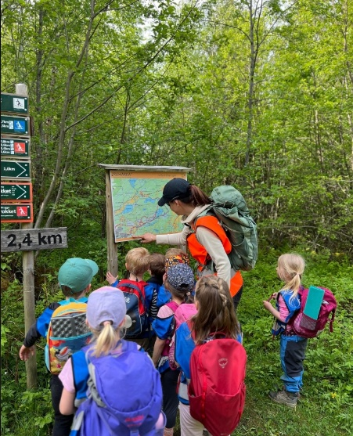
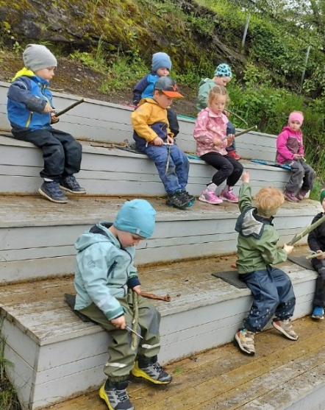
  Nærmiljø og samfunn
  Det å se seg selv som en del av et fellesskap, handler om mer enn å bare se innad i barnehagen. Vi er del av et større samfunn, og da er det naturlig å starte med nærmiljøet i og rundt barnehagen. Hvem er jeg og hvem er du, hvem er vi og hva kan vi bidra med til fellesskapet. Nærmiljøet til barnehagen vår er kjennetegnet med skog og natur, og med mange fine turmål. Et sted vi bruker mye, er Elgskogen hvor vi har i en gapahuk og bålplass. Stedet introduseres når barna går på Hestehoven, og blir flittig brukt resten av barnehagelivet. Trollskogen, Remyra, Hessjøen, Dullumsgryta og skogen ved Malmtunet blir også flittig besøkt gjennom hele året. Vi ønsker at barna i barnehagen, skal få et mangfold av naturopplevelser, og en opplevelse av naturen som arena for lek, undring, utforsking og læring. Vi ønsker å kunne påvirke til at barna blir glade i naturen, og til at de får en begynnende forståelse for hvordan de kan ta vare på den.
  Barns medvirkning
  Barns medvirkning har en stor plass i barnehagen, og det henvises til både barnehagelov, grunnlov og FNs barnekonvensjon om barns rett til å medvirke i egen hverdag. I denne sammenheng betyr det at barnehagen skal legge til rette for, og oppmuntre til, at barna kan få gitt uttrykk for sitt syn på barnehagens daglige virksomhet. Barna skal jevnlig få mulighet til aktiv deltakelse i planleggingen og vurderingen av det som skjer i barnehagen.
  Personalets oppgave blir derfor å holde spørsmål, hypoteser og teorier levende. Ved å ta tak i det som opptar barna her og nå, får vi et engasjement styrt av barna selv og som er en viktig brikke i arbeidet videre. Det man tar tak i, må samtidig være ut fra fellesskapets beste og bruke barnas mangfold inn i arbeidet. Personalet må øve på å gi avkall på den makten vi tradisjonelt har hatt, men vi kan aldri slippe fra oss ansvaret. Vi må følge barnas spor, men ta voksne valg.
  Våre fokusområder
Barnehagen skal være bevisst på barnas ulike uttrykksformer og tilrettelegge for medvirkning på måter som er tilpasset barnas alder, erfaringer, individuelle forutsetninger og behov. Også de yngste barna og barn som kommuniserer på andre måter enn gjennom tale, har rett til å gi uttrykk for sine synspunkter på egne vilkår. Barnehagen må observere og følge opp alle barnas ulike uttrykk og behov (RP, 17, s.27)

Slide 9
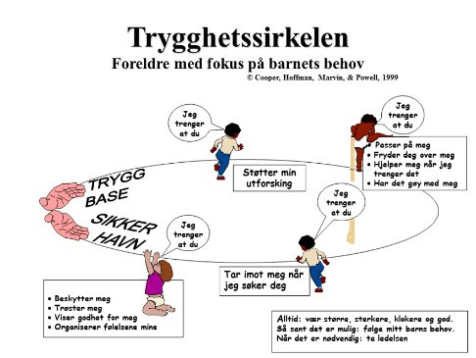
  Tilvenning
  Tilvenningsperioden tillegges stor vekt i vår barnehage, da vi mener det er viktig at barna får tatt inn i verden i små doser. Hos oss møter dere sensitive og tilstedeværende voksne som er genuint opptatt av å se ditt barn, og ditt barns behov. På småbarn «bor vi på gulvet» slik at vi har bedre forutsetninger for å fange opp barnets signaler og uttrykk, og deretter gi tilpasset svar på disse.
  Vi jobber med tilvenning ut fra prinsippet «foreldreaktiv tilvenning», basert på tilvenningsmodellen "Liten og ny i barnehagen" (For foreldre til barn i barnehagen - Liten og ny i barnehagen - ) Vi har en tilvenningsperiode på 5 hele dager, som innebærer at det er foreldrene som skal introdusere barnet for barnehagen. Det er foreldrene barnet har sin trygghet forankret i, og da er det naturlig at det er denne tryggheten vi skal basere oss på når barnet skal bli kjent i en ny situasjon.
  Før oppstart i barnehagen inviteres det til foreldremøte, oppstartsamtale og besøksdager. Målet med arbeidet som gjøres i forkant av barnehagestart, er å etablere en forbindelse mellom barnehage og hjemmet. Det er viktig for oss å bidra til å skape best mulige overganger for barn og foreldre i alle ledd. I tilvenningstiden og veien videre er den gode, løpende dialogen med dere foreldre essensielle i tilvenningen av barnet deres. Sammen finner vi ut hva som er best for deres barn.
  Vi arbeider ut ifra prinsippene i trygghetsirkelen, en tilknytningsmodell som lærer oss å se barnet innenfra og forstå barnets signaler. Trygghetsirkelen sier: «Du skal være til stede for barna både fysisk og mentalt og lære å kjenne og tolke hvert enkelt barns sine signaler. Personalet skal fungere som en ladestasjon for barna: være en trygg base og en sikker havn. De skal opptre på en autoritativ måte – varme, støttende og tydelige. På denne måten oppnås trygg tilknytning og barna får hjelp til å regulere følelser og atferd.
Oppstart og overganger

Slide 10
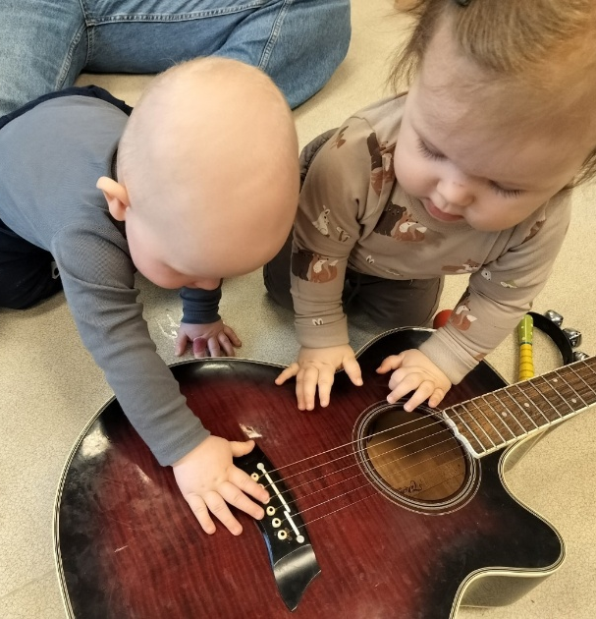
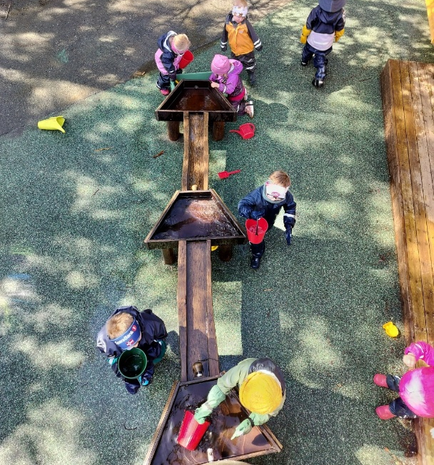
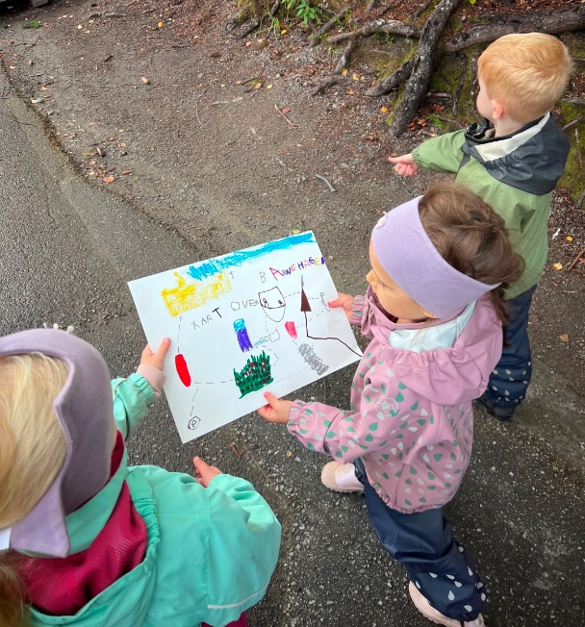
  Overganger innad i barnehagen:
  Mål: Til barns beste
  I løpet av mai måned vil overgangen til høstens gruppe starte. Vi vil ha et foreldremøte på våren med god informasjon om overgangen. Vi ønsker å være tro mot visjonen vår «en god start setter spor», og ønsker derfor å skape en bedre overgang for både store og små. Ansatte vil følge barna opp på ny gruppe/avdeling, noe som sikrer at barna har med seg en eller flere trygge voksne i overgangen. Barna vil bli kjent med nytt fysisk miljø og nye rutiner allerede før sommeren, noe som trygger oppstart til høsten og nytt barnehageår.
  Overgang fra barnehage til skole:
  Målet er å gjøre barnet trygg, og robust nok til å møte overgangen fra barnehagen til skolen. Vi følger Stjørdal kommune sin plan; «Sammenhengen barnehage-skole"
  Gjennom et samarbeid mellom de eldste barna i Tussilago og Taraxacum, vil barna kunne forholde seg til ukjente barn og voksne, og bli trygge i en større gruppe. Det vil være en mulighet for at barna får flere kjente ansikt til skolestart og andre fritidsaktiviteter. Felles for gruppene er at de får ekstra utfordringer på tur og i små og store prosjekter gjennom hele året. Vi har fokus på samarbeidsoppgaver, fellesskap, selvstendighet, og det å stå opp for seg selv og andre. Barnehagen skal legge til rette for at de eldste barna har med seg erfaringer, kunnskaper og ferdigheter som kan gi dem et godt grunnlag og god motivasjon til å begynne på skolen. (RP,17) Vi inviterer til foreldremøte og foreldresamtale med fokus på overganger.

Slide 11
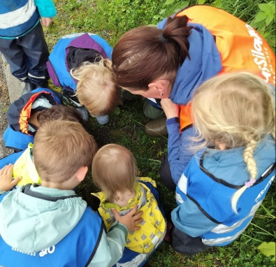
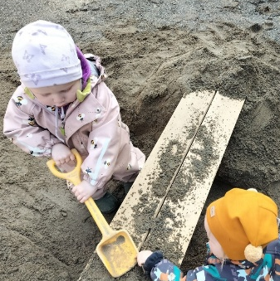
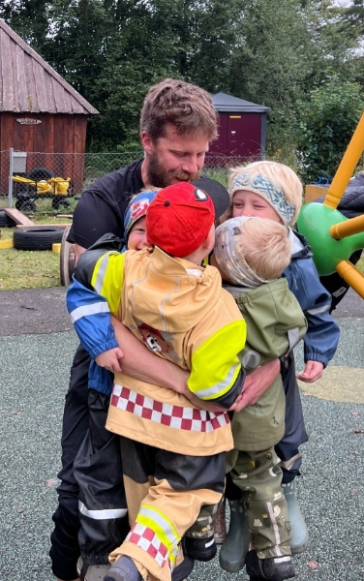
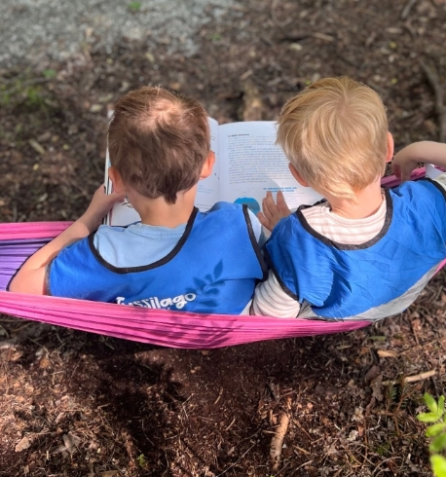
Voksenrollen
Voksenrollen i barnehagen er avgjørende for å støtte barns utvikling, trivsel og læring, Relasjonskompetanse er kjernen i alt vi gjør, og vi må derfor arbeide med å vedlikeholde og utvikle vår kompetanse i møte med barna, foreldre og hverandre.
I Tussilago jobber vi mot at alle ansatte skal være varme, tydelige og grensesettende voksne som ser og ivaretar barnet og barnegruppa. Det å kommunisere på en varm måte, bruke humor og lytte til barnet, er viktig i relasjonsbyggingen. Det essensielle er å se barnets initiativ, anerkjenne og håndtere motsetninger. Jo sterkere en relasjon er, jo mer tåler den. Det er viktig å fange barnets oppmerksomhet, vise følelser, engasjement og skape fellesskap.
Vi har et stort ansvar i å veilede og støtte barn i lek og aktivitet. Ansatte er tilstede, legger til rette for,- og deltar i lek på barns egne premisser. Vårt mål er å skape en god refleksjonskultur i personalgruppa. Vi ser alltid på muligheter til forbedring og i refleksjon ser vi med et kritisk blikk på egen praksis, deler erfaring og utvikler oss i fellesskap. Gode relasjoner mellom oss voksne og det enkelte barn, og mellom barn, er også en forutsetning for et godt og stimulerende lekemiljø.
Relasjonene vi etablerer oss voksne imellom, til barna og foreldrene deres, danner grunnlaget for alt pedagogisk arbeid i barnehagen.
Personalets relasjonskompetanse er avgjørende for barns læring (Hattie-09).

Slide 12
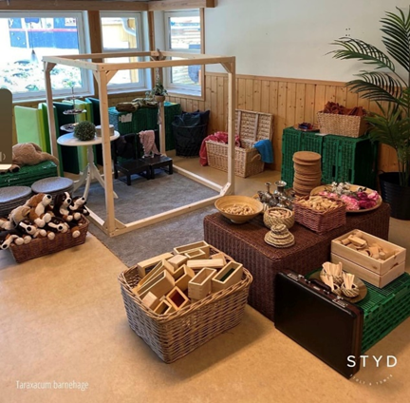
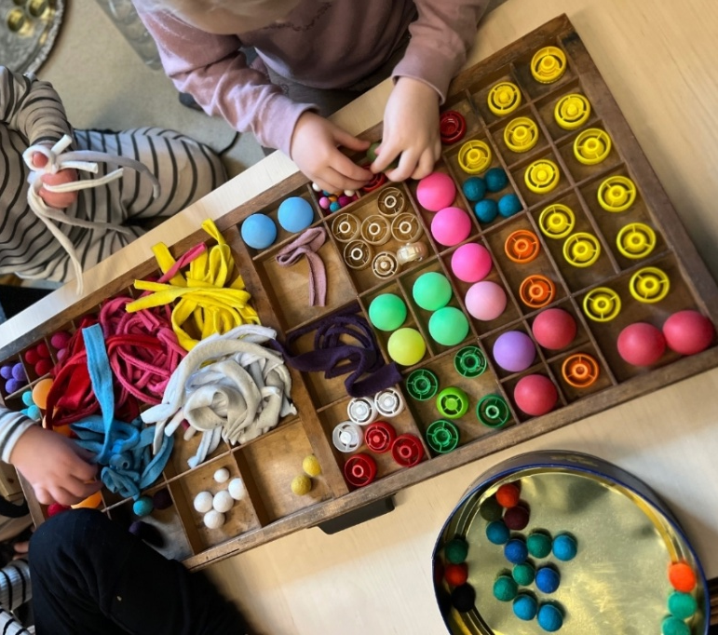
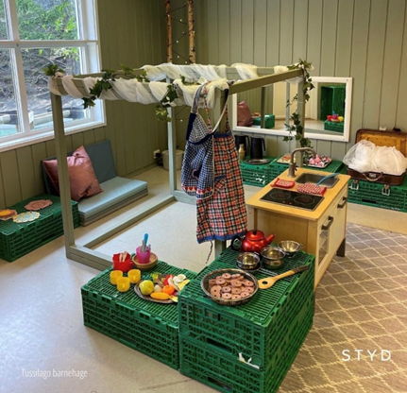
Fysisk og psykisk barnehagemiljø
Vi jobber målrettet og systematisk med lek og lekemiljøer for å fremme inkluderende barnehagemiljø. Det å legge til rette for lek i barnehagen handler helt grunnleggende om å praktisere barns rettigheter. Ved å tilby rom og materialer får barna muligheter til å skape lek selv, og leke sammen med andre. Vi ser på fleksibilitet som en rød tråd i et inkluderende lekemiljø; flere måter å leke på, flere måter å møtes på, flere måter å forstå hverandre på og flere måter å være mennesker sammen på.
Leken er barnas språk og kjerneoppgave i barnehagen, og sentral i arbeidet mot å nå målet vårt, «Se seg selv som en del av fellesskapet» og utvikle troen på mestring. Barn lærer og utvikler en sammensatt kompetanse gjennom leken. Vi ønsker å løfte leken i vår hverdag og dens betydning for livslang læring. Leken påvirkes av omgivelsene, så derfor vektlegges hvordan «Jeg blir meg i møte med deg, rommet og materialene». Personalet må møte barna med forståelse, gi veiledning og støtte.
Rammeplanen (RP,17) presiserer at barnehagens viktigste sosialiseringsarena er leken. Det betyr at alle ansatte å jobbe målrettet og systematisk for vennskap, lek og lekemiljøer. Vi ønsker å se nærmere på betydningen av barns lek, og ansattes relasjonskompetansen, og skape trygge, gode og inkluderende barnehagemiljø.

Slide 13
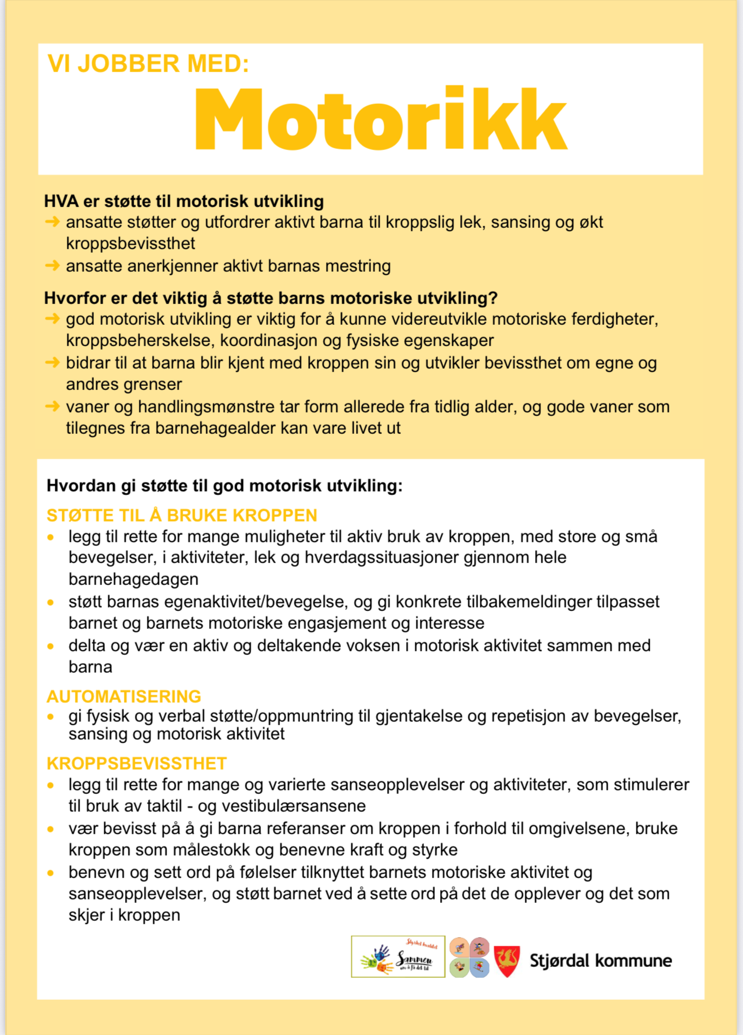
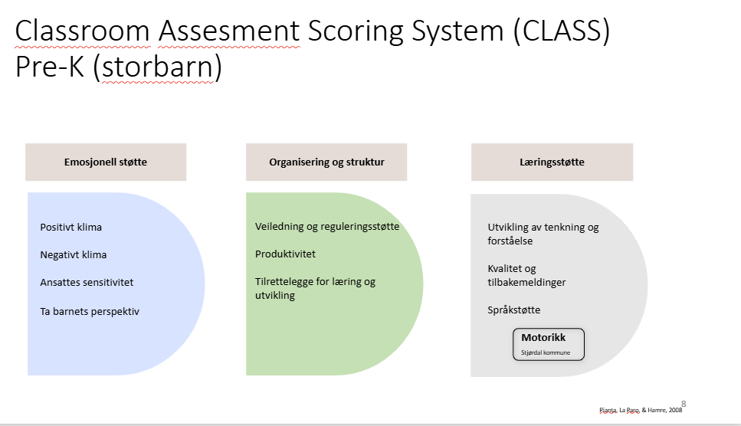
Motorikk
  Tussilago barnehage er medvirkende i Stjørdal kommunes satsing «Sammen om å få det til- styrket kvalitet»,- en modell for systematisk, barnehagebasert kompetanseutvikling og kvalitetsarbeid.
  I dette arbeidet står verktøyet Class- Toddler og Pre-K (Paro, Hamre og Pianta, 2012) sentralt.
  Målet med arbeidet er å heve kvaliteten i relasjonene mellom barn og voksne. Vi jobber for at de ansatte får en felles forståelse for positivt klima, betydningen av god organisering og hvordan vi kan gi best mulig læringsstøtte i barnas utvikling.
  Ved bruk av class har vi mulighet til å vurdere kvaliteten på arbeidet i egen barnehage.
  I år har vi, sammen med flere barnehager i
  Stjørdal, hovedfokus på dimensjonen Motorikk, som har blitt utviklet i Stjørdal kommune.
God motorisk utvikling er viktig for å;
kunne videreutvikle motoriske ferdigheter, kroppsbeherskelse, koordinasjon og fysiske egenskaper
Bidra til at barna blir kjent med kroppen sin og utvikler bevissthet om egne og andres grenser
Skape gode vaner og handlingsmønster i tidlig alder
CLASS: Utviklingsverktøy for voksen – barn relasjon

Slide 14
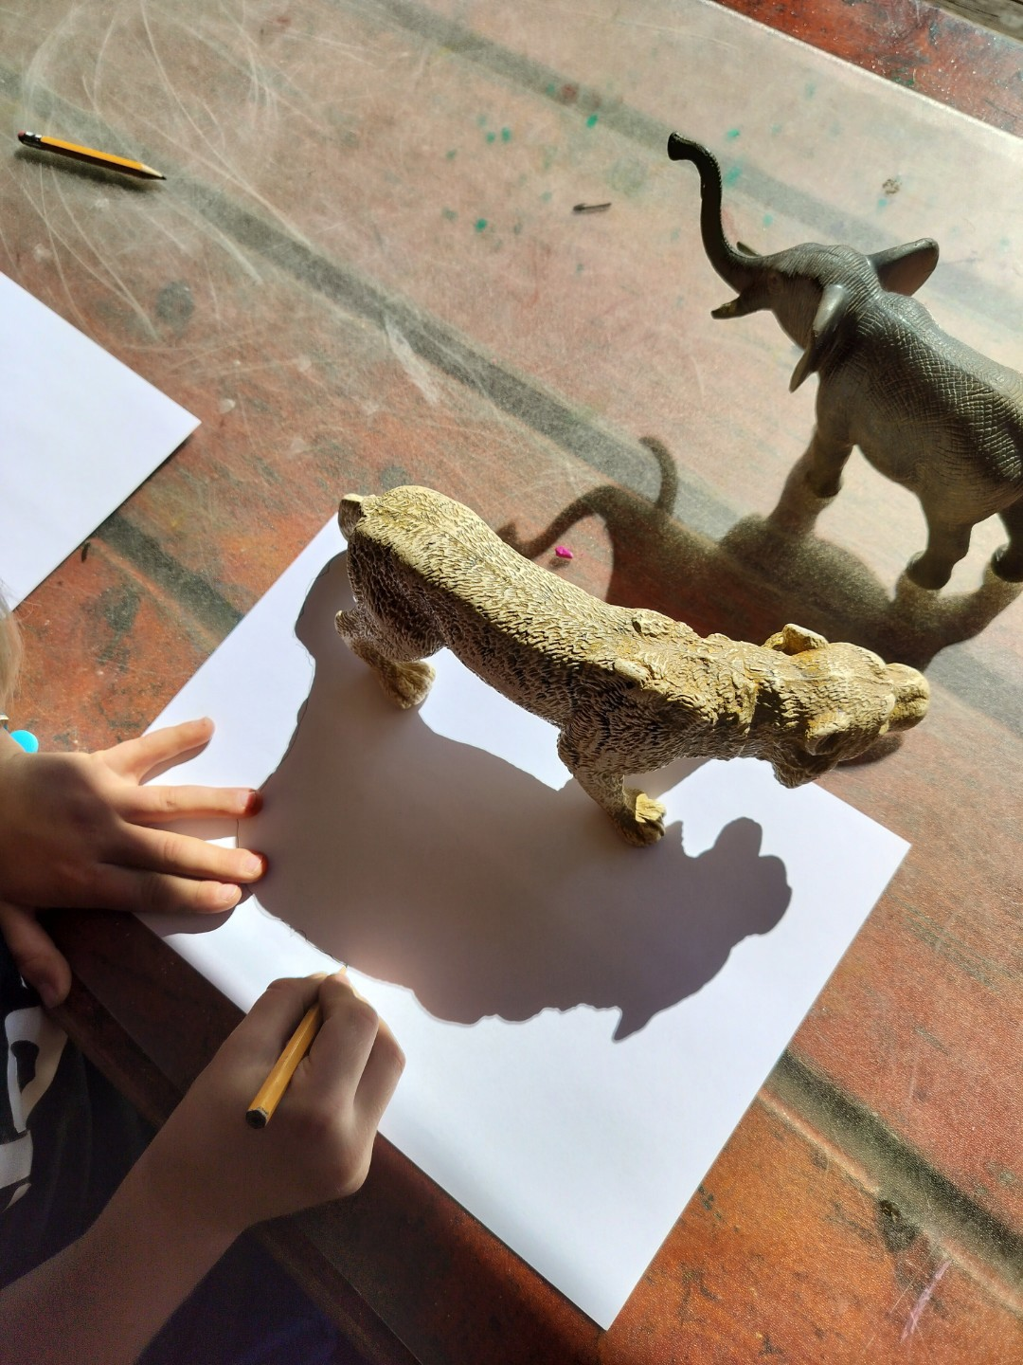
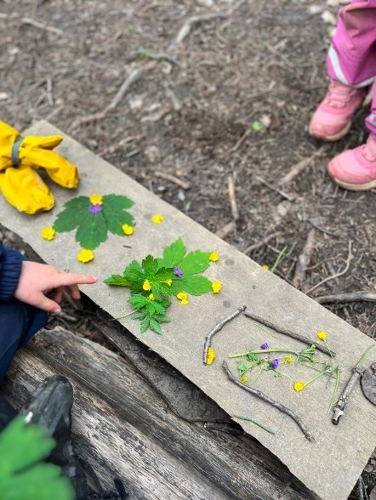
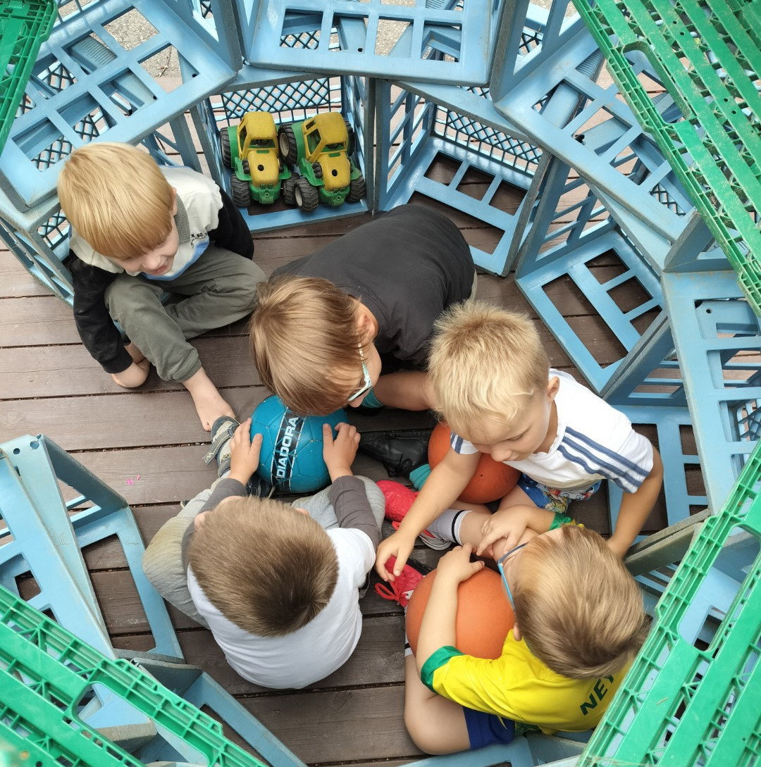
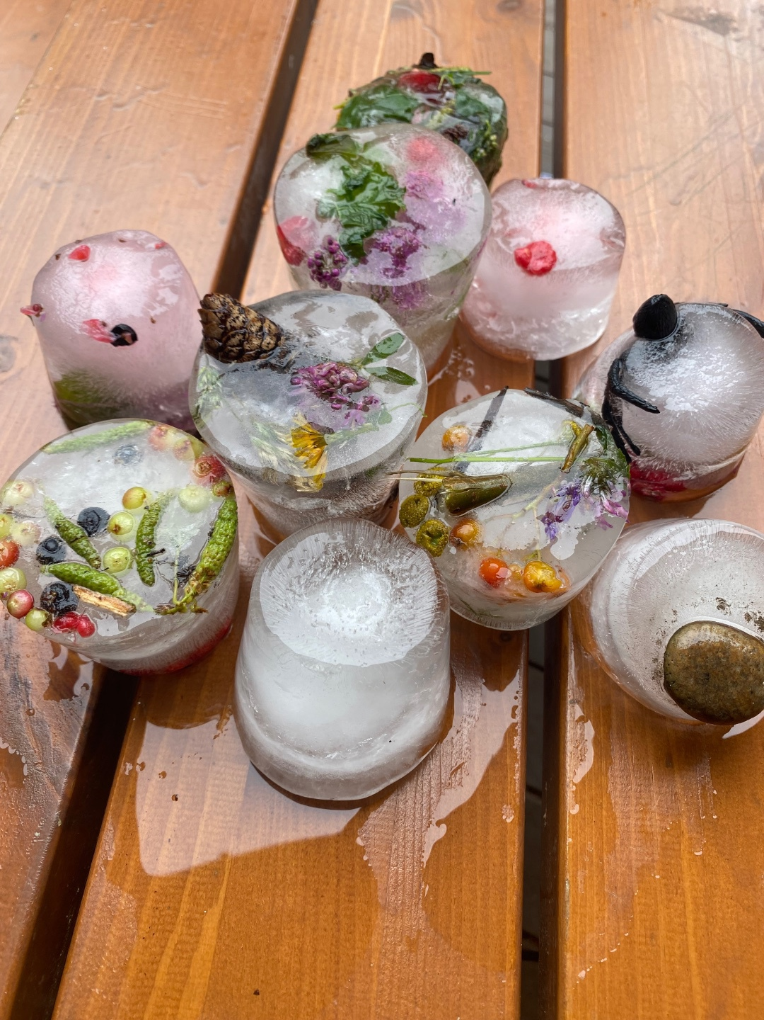
Planlegging, refleksjon og vurdering
Barnehagen er en pedagogisk virksomhet som både skal planlegges og vurderes. Målet med barnehagen som pedagogisk virksomhet, er å gi barna et tilrettelagt tilbud i tråd med barnehageloven og rammeplan. For å oppnå dette skal barnehagen være en lærende organisasjon, der barn og foresatte har rett til medvirkning i disse prosessene (RP, s.17).
Planlegging i barnehagene vil hjelpe personalet med å tenke langsiktig og systematisk, samt bidra til å gi kontinuitet og progresjon for enkeltbarn og barnegruppen.
Planleggingen baseres på kunnskap om barns trivsel og allsidige utvikling, dokumentasjon, observasjon, refleksjon, samtaler med barn og foreldre og systematisk vurdering.
I Tussilago vurderer vi det pedagogiske arbeidet kontinuerlig. Dette gjør vi blant annet ved observasjon, og pedagogisk dokumentasjon.
Vi har et kritisk blikk på egen praksis med mål om å heve kvaliteten. I tillegg til refleksjonsarbeid i det daglige, bruker vi avdelingsmøter, personalmøter, planleggingsdager, foreldremøter m.m til felles refleksjon og vurdering.
Dokumentasjonsarbeidet vi gjør, er utgangspunktet/ skaper grunnlag for refleksjon og vurdering. Sammen reflekterer vi over det pedagogiske innholdet, barns trivsel og utvikling, lek, organisering og voksenrollen. Hensikten med refleksjon er å belyse ulike perspektiver på samme sak. Åpne refleksjoner/diskusjoner der f.eks alle i personalet deltar, vil bidra til at personalet lærer av egen praksis og utvikler barnehagen som pedagogisk virksomhet.

Slide 15
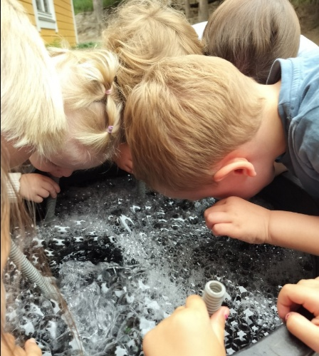
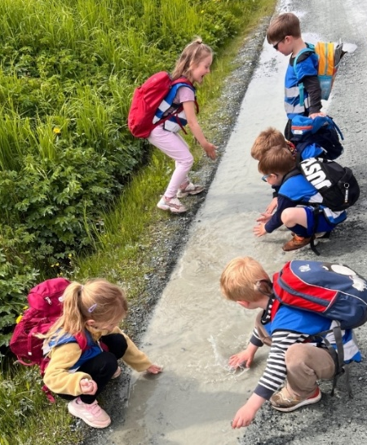
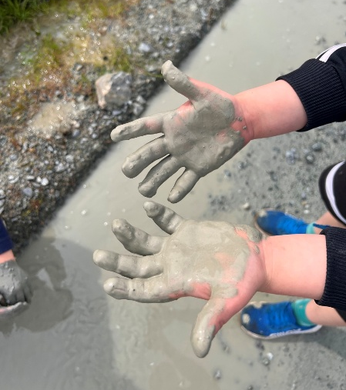
Pedagogisk dokumentasjon
Vi har økt fokus på pedagogisk dokumentasjon i praksis, og vi mener det er viktig at hele personalet er inkludert i dette arbeidet. Pedagogisk dokumentasjon er en arbeidsmåte som handler om å gjøre pedagogisk arbeid synlig og åpent for tolkning, dialog, diskusjon, og innsikt.
"Dokumentasjon er en kollegial arbeidsmåte som bidrar til at barnehagen blir en lærende organisasjon og henger særlig sammen med kapittel 7 og 8 i rammeplan for barnehagens innhold og oppgaver som tar for seg barnehagen som pedagogisk virksomhet og barnehagens arbeidsmåter»
(RP, 17)
Når blir dokumentasjon pedagogisk dokumentasjon?
Når man aktivt bruker dokumentasjonen til å videreutvikle den pedagogiske praksisen
Når dokumentasjonen gjøres til gjenstand for dialog og refleksjon i personalgruppa og barnegruppa
Når dokumentasjonen løftes fram og blir gjort til dialog og refleksjon omkring barns læringsprosesser
Den største utfordringen er å systematisere dokumentasjonen og bruke den i arbeidet med å utvikle den pedagogiske praksisen. I det øyeblikket dokumentasjonen tjener et slikt formål, kan vi referere til den som pedagogisk dokumentasjon
Hva dokumenterer vi og hva reflekterer vi rundt med utgangspunkt i dokumentasjonen?
Hver avdeling lager en logg/arbeidsdokument i PowerPoint som synliggjør det arbeidet vi gjør i forhold til målet i årsplanen. Dokumentasjonen skal også vise progresjonen i arbeidet med barna.
Alle barn skal kunne oppleve progresjon i sin hverdag og det må legges til rette for det gjennom valg av pedagogisk innhold, arbeidsmåter, materialer og utforming av fysisk miljø. I arbeidet sammen med barna, oppdager vi stadig at det finnes flere sannheter, det handler om øyne som ser, holdninger og hvor man er i situasjonen osv. Vi ønsker en delingskultur der vi reflekterer, for nettopp å oppdage flere vinklinger og muligheter til veien videre. Barnets stemme er av vesentlig betydning i dette arbeidet

Slide 16
Tradisjoner og arrangement
Viktige datoer
15.8 | Planleggingsdag
05.09 | Foreldrekaffe
Uke 38 og 39 | Brannvernuker
26.9 | Besøk av skolestarterne
1.10 | Dugnad
16.10 | Foreldremøter avdelingene
24.10 | Barnehagens bursdag
27.10 | Foreldremøte Hvitgruppa
29.10 | Planleggingsdag
12.12 | Lucia
19.12 | Nissefest
2.1 | Planleggingsdag
29.1 | Åpen dag nye søkere
6.2 | Samefolkets dag
9.3 | Planleggingsdag
25.3 | Foreldremøte
27.3 | Påskelunsj
21.4 | Foreldremøte nye foreldre
24.4 | Tussilagofest
Uke 19 | Dugnad
26.5 | Overflytting avdelinger, rød og hvitgruppa
1.6 | Planleggingsdag
4.-5.6 | Overnatting skolestarterne
Uke 24 | Avslutning for skolestarterne

Slide 17
Samarbeid med hjemmet
For å gi barna en best mulig hverdag i barnehagen er vi avhengig av et godt samarbeid og god kommunikasjon mellom hjemmet og barnehagen. For å få til dette er det viktig å etablere et åpent og reelt samarbeid bygget på gjensidig respekt mellom foreldre og personalet. Vi skal arbeide for å skape gjensidig trygghet og tillit til hverandre, til barns beste. Foreldrene skal gis innsikt i barnehagens innhold og arbeidsmetoder og ha mulighet til medvirkning. Gjennom daglige uformelle samtaler ved levering og henting, og mer formelt gjennom foreldremøter og foreldresamtaler, har vi dialog om barnets liv.
Vi gjennomfører i hovedsak to foreldremøter i året, samt et ekstra møte i forbindelse med årsmøtet til Stjørdal barnehage SA.
Styret i andelslaget består av 4 foreldre/eiere og to ansatte, som har møte-, uttale- og forslagsrett. I tillegg møter daglig leder for barnehagene. Nest etter årsmøte, er dette det øverste bestemmende organ. Vi gjennomfører månedlige møter på ettermiddagstid. Det er to foreldre og en ansatt representert fra hver barnehage. Her utarbeides også en strategiplan som sier noe som hva andelslaget skal prioritere i fremtiden, både kommende år og fem år frem i tid.
Styret i Tussilago og Taraxacum består av:
Leder
Nestleder
Daglig leder, Taraxacum
Daglig leder, Tussilago
Administrasjonsleder, Taraxacum
Foreldrerepresentant Tussilago
Foreldrerepresentant Taraxacum:
Vara foreldrerepresentant Taraxacum:
Vara foreldrerepresentant Tussilago:
Ansattrepresentant Taraxacum:
Ansattrepresentant Tussilago:
Vara ansattrepresentant Taraxacum
Vara ansattrepresentant Tussilago
Malene Borgsø Husås (MBH)
Pål Sæther (PS)
Randi Gressetvold 8RG)
Kristin Berntzen (KB)
Solveig Aune Berg (SAB)
Maja Helene Bie Aurset (MHBA)
Marte Bjørgum (MB)
Andreas Salberg Jensen (ASJ)
Tone Merethe Schiøll Melhus (TMSM)
Kirsti Bakken (KB)
Hilde Alexandersen (HA)
Hege Lunnan (HL)
Cathrine Lillemo (CL)
Vararepresentanter og daglige ledere har ikke stemmerett, men talerett i styremøtene.
Samarbeidsutvalg (SU) og foreldreråd:
For å sikre et godt samarbeide mellom barnehage og hjem har barnehagen et foreldreråd og samarbeidsutvalg. Foreldrerådets arbeidsutvalg, FAU, er valgt av foreldrene, FAU er bindeleddet mellom foreldrene og barnehagen. Gjennom SU kan foreldrene være med på å påvirke innholdet og driften av barnehagen. Saker må meldes til foreldrerepresentantene. SU behandler saker som for eksempel godkjenning av årsplan, budsjettforslag, foreldreundersøkelsen og andre saker som gjelder hele barnehagen.

Slide 18

Nettverk
Det å jobbe i et nettverk med andre barnehager, bidrar til kunnskapsdeling, læring/ kunnskapsutvikling og er med på å gi et mangfold til våre tanker og ideer. Tussilago barnehage deltar i:
Sammen om å få det til- styrket kvalitet
Er en modell for systematisk barnehagebasert kompetanseutvikling og kvalitetsarbeid for å fremme samspillskvalitet i barnehagene på Stjørdal. Satsningen har sterkt fokus på å fremme og styrke en inkluderende praksis i alle barnehagene på Stjørdal. I år vil vi jobbe i nettverk sammen Taraxacum, Fosslia og Sagatun. Sammen har vi felles faglig fokus på fysisk og psykisk barnehagemiljø og dimensjonen motorikk. Vi bruker verktøyet class til å observere praksis hos hverandre. Dette vil danne grunnlag for,- og bidra til felles faglige refleksjoner og faglig utvikling.
Kollektiv kompetanseutvikling
(tidligere REKOM) Ordningen skal bidra til at barnehager utvikler sin pedagogiske praksis gjennom barnehagebasert kompetanseutvikling. Værnesregionen er et av kompetansenettverkene og består av representanter fra Frosta, Meråker, Tydal, Selbu og Stjørdal. I år har vi i Tussilago fokus på fysisk og psykisk barnehagemiljø. I tillegg til fagsamlinger, blir vi å samarbeide med andre barnehager i Værnesregionen som har samme fokus.
Sammenhengen barnehage-skole
Stjørdal kommune har utarbeidet en plan for overgangen barnehage- skole.
Formålet med denne planen er:
  Å kvalitetssikre rutinene for samarbeidet mellom barnehager og skoler i Stjørdal.
  En meningsfull sammenheng i opplæringsløpet- det siste året i barnehagen og det første året på skolen.
  En trygg skolestart for barn som begynner på 1. trinn i Stjørdal og for deres foresatte.
  Daglig leder i Tussilago deltar i nettverk sammen Fosslia og Haraldreina skole, og barnehagene Sagatun, Taraxacum, Fosslia, Espira, Geitspranget og Norlandia.

Slide 19



Digitale plattformer
Vi bruker PBL Mentor
Vi bruker PBL Mentor sitt verktøy Kidplan, som vår digitale kommunikasjonsplattform. Vi ønsker at all digital kommunikasjon skal foregå her. Ved oppstart får alle foreldre tildelt en egen bruker, som vi forventer at dere benytter aktivt. Appen kan lastes ned til telefon og nettbrett. Man kan også logge seg inn på «Mine sider» via barnehagens hjemmeside. Her finner dere blant annet oversikt over dagen til barnet, ukeplan, tavlepost, samtykker, bilder fra dagen/uken, foreldresamtaler m.m.
På hjemmesiden
www.tussilago.barnehage.no og www.taraxacum.barnehage.no
kan en finne informasjon om hverdagen i barnehagene.
Tussilago barnehage

